Slide 1
Travaux pratiques des systèmes à Microcontrôleurs
Présenté par
Mr. Hicham MEGNAFI
Email : Megnafi.hicham@gmail.com
ESSA Tlemcen, Algeria

Slide 2
Travaux pratiques
TP N°1: Prise en main de l’environnement de développement pour le PIC1684A
TP N°2: Manipulation des entrées / sorties d’un microcontrôleur PIC16F84A (Afficheur 7-segments)
TP N°3: Manipulation des entrées / sorties d’un microcontrôleur PIC16F84A (Commande d’un moteur)
TP N°4: Gestion des interruptions via le PIC16F84A
TP N°5: Utilisation de l’interruption TMR0 via le PIC16F84A

Slide 3
TP N°2: Manipulation des entrées / sorties d’un microcontrôleur PIC16F84A (Afficheur 7-segments)
Objectifs
Maitriser les entrées sorties du 16F84A.
Comprendre l’utilisation des afficheurs 7-segments (simple/BCD).
Maitriser la gestion de temps.

Slide 4
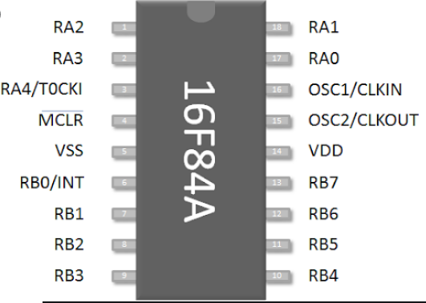
Microcontrôleur PIC16F84A
TP N°2: Manipulation des entrées / sorties d’un microcontrôleur PIC16F84A (Afficheur 7-segments)
MCLR permet de réinitialiser le microcontrôleur lorsque la tension appliquée est égale à 0V
L’horloge doit être stabilisée de manière externe au moyen d’un cristal de quartz connecté aux pattes OSC1/CLKIN et OSC2/CLKOUT .
Port A
Reset
Horloge
Alimentation du PIC
(0 V)
(3V et 5.5V)
EVSS et VDD permettent à l’ensemble des composants électroniques du PIC de fonctionner
Port B
Ports E/S
Les lignes d’E/S numériques permettent au microcontrôleur de dialoguer avec les périphériques E/S
Notes:
L’alimentation du circuit est assurée par les pattes VDD et VSS. Elles permettent à l’ensemble des composants électroniques du PIC de fonctionner. Pour cela on relie VSS (patte 5) à la masse (0 V) et VDD (patte 14) à la borne positive de l’alimentation qui doit délivrer une tension continue comprise entre 3 et 5.5 V.
Le microcontrôleur est un système qui exécute des instructions les unes après les autres à une vitesse qui est fixée par une horloge interne au circuit.
Les broches RB0 à RB7 et RA0 à RA4 sont les lignes d’entrées/sorties numériques. Elles sont au nombre de 13 et peuvent être configurées en entrée ou en sortie. Ce sont elles qui permettent au microcontrôleur de dialoguer avec les périphériques E/S. L’ensemble des lignes RB0 à RB7 forme le port B et les lignes RA0 àRA4 forment le port A. Certaines de ces broches ont aussi d’autres fonctions (interruption, timer ).
La patte 4 est appelée MCLR(Master Clear Reset). Elle permet lorsque la tension appliquée est égale à 0V de réinitialiser le microcontrôleur. C’est à dire que si un niveau bas (0 V) est appliqué sur MCLR le microcontrôleur s’arrête, place tout ses registres dans un état connu et se redirige vers le début de la mémoire de programme pour recommencer le programme au début (adresse dans la mémoire de programme :0000). A la mise sous tension, la patte MCLR étant à zéro, le programme démarre donc à l’adresse 0000.

Slide 5
Manipulation des entrées / sorties d’un microcontrôleur PIC16F84A
TP N°2: Manipulation des entrées / sorties d’un microcontrôleur PIC16F84A (Afficheur 7-segments)
Port A
Port B

Slide 6
Manipulation des entrées / sorties d’un microcontrôleur PIC16F84A
TP N°2: Manipulation des entrées / sorties d’un microcontrôleur PIC16F84A (Afficheur 7-segments)
Port A
Le port A désigné par PORTA est un port bidirectionnel de 5 bits (RA0 à RA4). La configuration de direction pour chaque bit du port est déterminée avec le registre TRISA (0 est configuré en sortie, 1 est configuré en entrée).
Broche | E/S | Remarques
RA4 | Sortie | il ne faut pas oublier de mettre une résistance externe vers Vdd parce qu’elle est une sortie à drain ouvert (dans le cas ou la RA4 est configuré comme un port E/S de port A)
RA4,.., RA0 | Entrée | Entrée & Chaque broche peut accepter un courant de 25 mA au maximum, mais tout le port ne peut pas accepter un courant total supérieur à 80 mA.
RA4,.., RA0 | Sortie | Chaque broche peut fournir un courant de 20 mA au maximum, mais tout le port A ne peut pas débiter un courant total supérieur à 50 mA.
Notes:
Le port A désigné par PORTA est un port bidirectionnel de 5 bits (RA0 à RA4). La configuration de direction pour chaque bit du port est déterminée avec le registre TRISA (0 est configuré en sortie, 1 est configuré en entrée). Les broches RA0 à RA3 sont des entrées/sorties compatibles TTL alors que la broche RA4 peut être utilisée soit comme entrée/sortie normale du port A, soit comme entrée horloge externe pour le Timer TMR0. Par une mesure de protection, il faux prendre on considération les remarques qui figure dans le tableau \ref{fenT4} :

Slide 7
Manipulation des entrées / sorties d’un microcontrôleur PIC16F84A
TP N°2: Manipulation des entrées / sorties d’un microcontrôleur PIC16F84A (Afficheur 7-segments)
Le port B désigné par PORTB est un port bidirectionnel de 8 bits (RB0 à RB7).
Port B
Broche | E/S | Remarques
RB7,.., RB0 | Entrée | Chaque broche peut accepter un courant de 25 mA au maximum, mais tout le port ne peut pas accepter un courant total supérieur à 150 mA.
RB7,.., RB0 | Sortie | Chaque broche peut fournir un courant de 20 mA au maximum, mais tout le port A ne peut pas débiter un courant total supérieur à 100 mA.

Slide 8
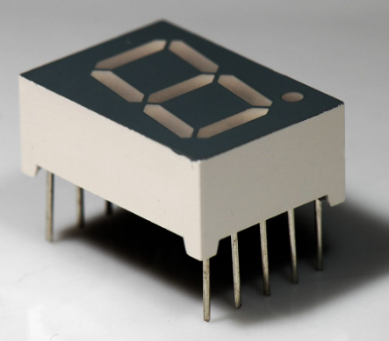
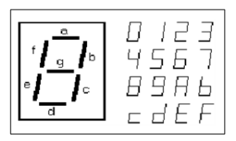
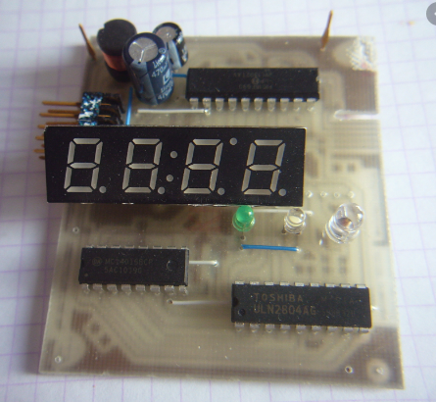
Afficheur 7-segments
TP N°2: Manipulation des entrées / sorties d’un microcontrôleur PIC16F84A (Afficheur 7-segments)
Les afficheurs 7 segments sont un type d'afficheur très présent sur les calculatrices et les montres à affichage numérique : les caractères (des chiffres, bien que quelques lettres soient utilisées pour l'affichage hexadécimal) s'écrivent en allumant ou en éteignant des segments, au nombre de sept. Chaque segment est désigné par une lettre a, b, c, d, e, f, g.

Slide 9
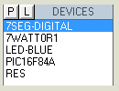
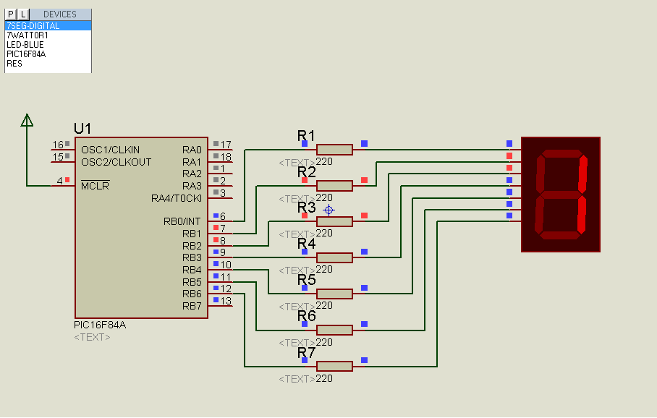
TP N°2: Manipulation des entrées / sorties d’un microcontrôleur PIC16F84A (Afficheur 7-segments)
Application N°1 : Afficheur 7-segments simple
Le but de cette première application est de faire un compteur de 0 a 9 à l’aide d’un afficheur 7-segments simple (7 entrées) qui seront connectées aux broches RB0..RB6 du port B du PIC16F84A.

Slide 10
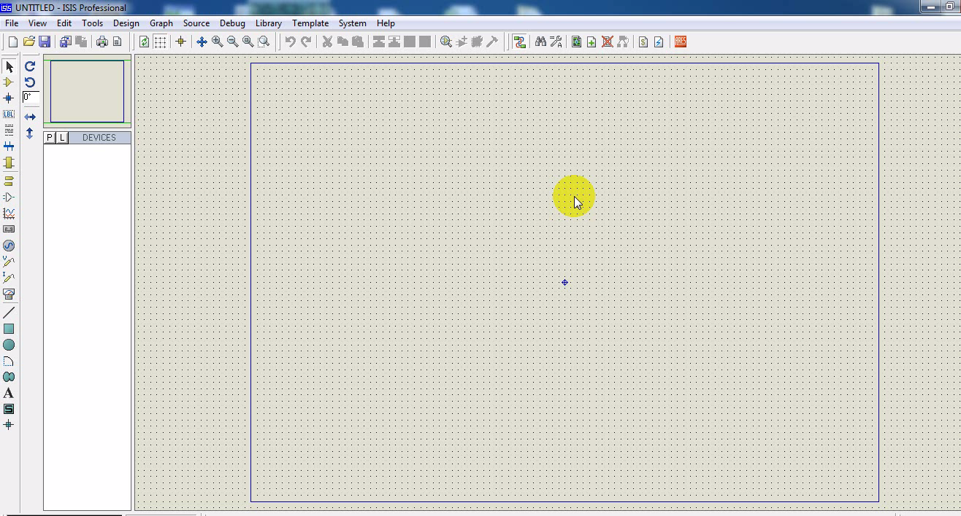
TP N°2: Manipulation des entrées / sorties d’un microcontrôleur PIC16F84A (Afficheur 7-segments)
Application N°1 : Afficheur 7-segments simple

Slide 11
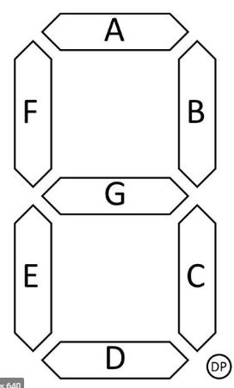
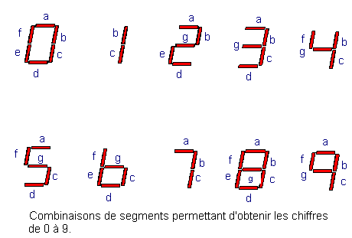
TP N°2: Manipulation des entrées / sorties d’un microcontrôleur PIC16F84A (Afficheur 7-segments)
Application N°1 : Afficheur 7-segments simple
void main() {
TRISB = 0b00000000;
while(1){
PortB = 0b00000110;
delay_ms(1000);
}
}
A = 0
B = 1
C = 1
D = 0
E = 0
F = 0
G = 0

Slide 12
TP N°2: Manipulation des entrées / sorties d’un microcontrôleur PIC16F84A (Afficheur 7-segments)
Application N°1 : Afficheur 7-segments simple
int tab[10]={0b0111111,
0b0000110,
0b1011011,
0b1001111,
0b1100110,
0b1101101,
0b1111100,
0b0000111,
0b1111111,
0b1100111};
void main() {
TRISB = 0b00000000; int i; i=0;
while(1){ portb=tab[i];
delay_ms(500);
i=i+1; i=i%10;
}
}

Slide 13
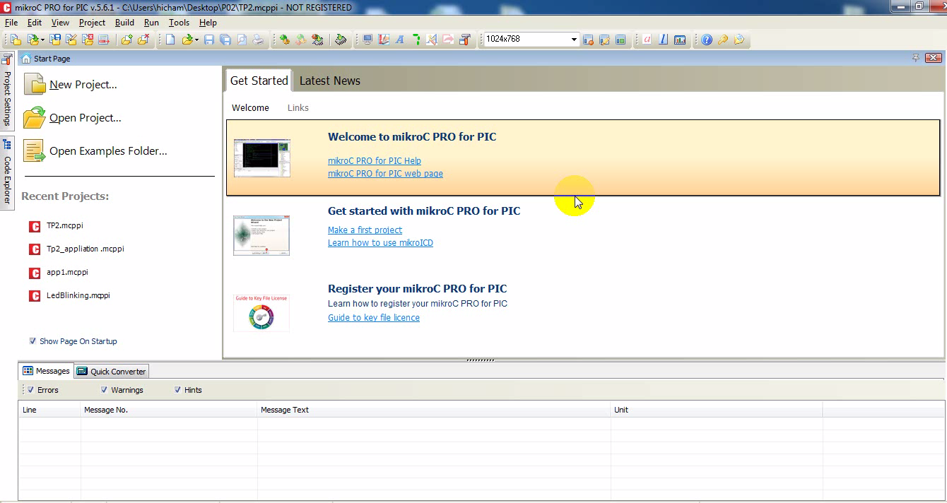
TP N°2: Manipulation des entrées / sorties d’un microcontrôleur PIC16F84A (Afficheur 7-segments)
Application N°1 : Afficheur 7-segments simple

Slide 14

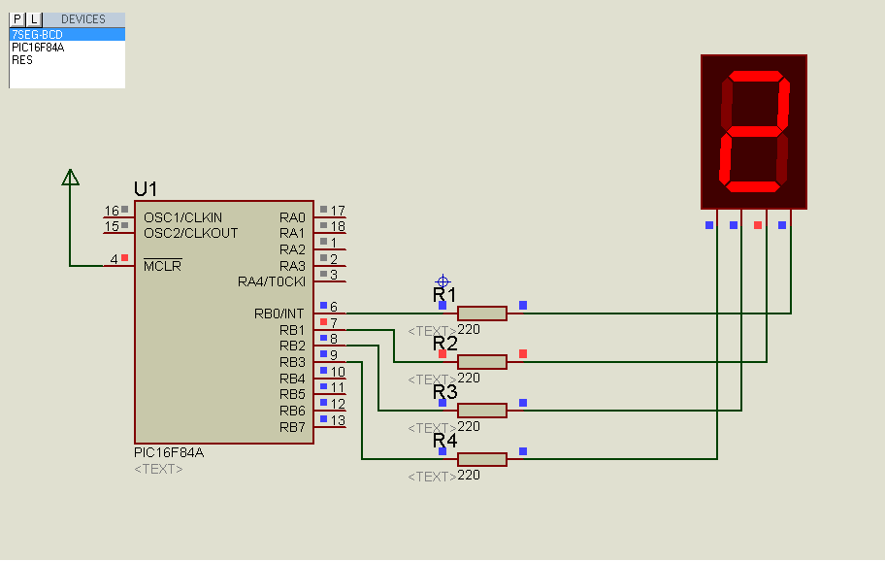
TP N°2: Manipulation des entrées / sorties d’un microcontrôleur PIC16F84A (Afficheur 7-segments)
Application N°2 : Afficheur 7-segments BCD
Le but de cette application est de réaliser la même fonctionnalité que la première, en utilisons un afficheurs 7-segements BCD.

Slide 15
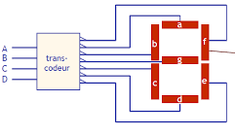
TP N°2: Manipulation des entrées / sorties d’un microcontrôleur PIC16F84A (Afficheur 7-segments)
Application N°2 : Afficheur 7-segments BCD
Afficheur 7 segments
Décodeur BCD
code binaire de 4 bits vers l’afficheur
Exemple :
2⁰
2¹
2²
2³
Décodeur BCD
A = 1
B =1
C =0
D =0
1) Modifier le premier programme pour qu’il puisse gérer le nouvel afficheur.

Slide 16
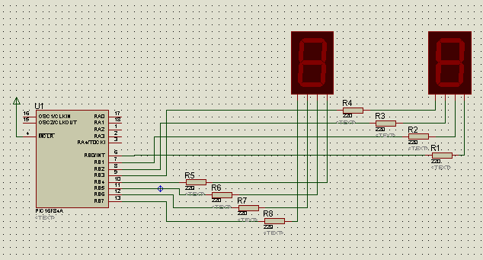
TP N°2: Manipulation des entrées / sorties d’un microcontrôleur PIC16F84A (Afficheur 7-segments)
Application N°2 : Afficheur 7-segments BCD
2) Modifier le schématique et le programme pour qu’il puisse gérer deux afficheurs 7-segment BCD (c.à.d. la réalisation d’un compteur de 0 a 99 à l’aide des deux afficheur 7-segments BCD ).
Afficheur 2
Afficheur 1
Port B_AFF1
Port B_AFF2
Port B

Slide 17
TP N°2: Manipulation des entrées / sorties d’un microcontrôleur PIC16F84A (Afficheur 7-segments)
Application N°2 : Afficheur 7-segments BCD
Exemple :
Int A;
A = 25 en décimal = 0b 00011001 en binaire
PortB = A
Afficheur 1
2⁰
2¹
2²
2³
2⁴
2⁵
2⁶
2⁷
Rb0 = 1
Rb1 = 0
Rb2 = 0
Rb3 = 1
Rb4 = 1
Rb5 = 0
Rb6 = 0
Rb7 = 0
Décodeur BCD
Port B_AFF1
Afficheur 2
Décodeur BCD
Port B_AFF2
Port B
Dans les deux afficheurs 1 et 2 nous avons affiché la valeur de A = 19 pourtant dans le programme nous avons fixé la valeur de A à 25, alors nous pouvons pas utiliser la commande port B = A.

Slide 18
TP N°2: Manipulation des entrées / sorties d’un microcontrôleur PIC16F84A (Afficheur 7-segments)
Application N°2 : Afficheur 7-segments BCD
Exemple :
A = 25 en décimal = 0b 00011001 en binaire
Port B_AFF1 = 5 = 0b 0101 en binaire
Port B_AFF2 = 2 =0b 0010 en binaire
2⁰
2¹
2²
2³
2⁴
2⁵
2⁶
2⁷
Afficheur 1
Rb0 = 1
Rb1 = 0
Rb2 = 1
Rb3 = 0
Rb4 = 0
Rb5 = 1
Rb6 = 0
Rb7 = 0
Port B_AFF1
5
Décodeur BCD
Afficheur 2
Décodeur BCD
Port B_AFF2
2
Port B
La valeur affichée dans les deux afficheurs est correcte (25)
Donc il faut trouver les fonctions suivantes :
Port B_AFF1 = fonction 1 (A) et Port B_AFF2 = fonction 2 (A)
PortB = fonction 3 (Port B_AFF1 , Port B_AFF2 )

Slide 19
TP N°2: Manipulation des entrées / sorties d’un microcontrôleur PIC16F84A (Afficheur 7-segments)
Application N°2 : Afficheur 7-segments BCD
Programme :
Int A, MaxCmp;
Void main()
{A = 0; MaxCmp = 100;
While(1) {
Port B_AFF1 = fonction 1 (A);
Port B_AFF2 = fonction 2 (A);
PortB = fonction 3 (Port B_AFF1 , Port B_AFF2 );
delay_ms(1000);
A=A+1;
A=A% MaxCmp;
}
}
3) Void Compt_2Afficheur7SEG_PortB(int max )

Slide 20

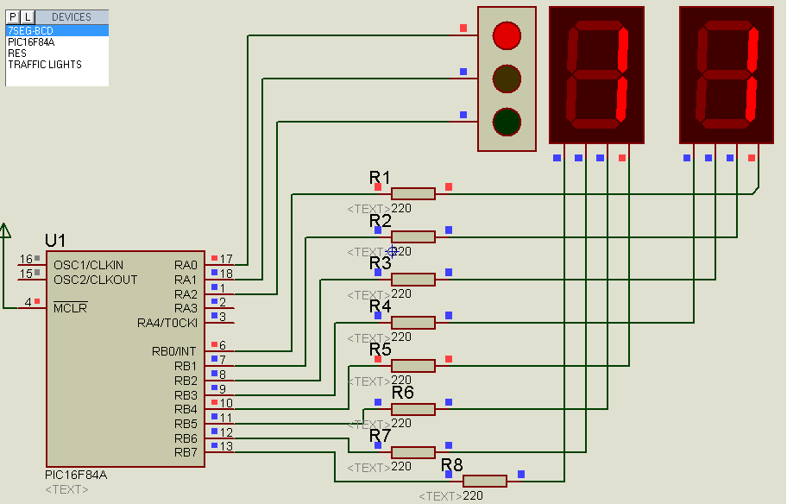
TP N°2: Manipulation des entrées / sorties d’un microcontrôleur PIC16F84A (Afficheur 7-segments)
Application N°3 : Réalisation d’un chronomètre pour un feu tricolore
Le but de cette application est d’utiliser deux afficheurs 7-segments BCD qui serons connectés au PORTB, pour faire un chronomètre d’un feu tricolore qui sera connecté au PORTA

Slide 21
TP N°2: Manipulation des entrées / sorties d’un microcontrôleur PIC16F84A (Afficheur 7-segments)
Application N°3 : Réalisation d’un chronomètre pour un feu tricolore
Réutiliser le programme fait dans le TP N° 1 pour établir le nouveau programme qui permet de gérer les deux afficheurs et les trois LED.
Allumer le feu vert pendant 40 secondes.
Allumer le feu orange pendant 05 secondes.
Allumer le feu rouge pendant 25 secondes.
Reprendre le cycle du début

Slide 22
MERCI

